Slide 1
2.4 80C51的时钟电路及工作时序
时钟电路用于产生单片机工作所需要的时钟信号。
时序所研究的是指令执行中各信号之间的相互时间关系。
单片机本身就是一个复杂的同步时序电路。

Slide 2
2.4.1 时钟电路
时钟电路由下列几部分组成：振荡器及定时控制元件、时钟发生器、地址锁存允许信号 ALE。
振荡器及定时控制元件
在80C51芯片内部有一个高增益反相放大器，其输入端为芯片引脚XTAL1，其输出端为引脚XTAL2。

Slide 3
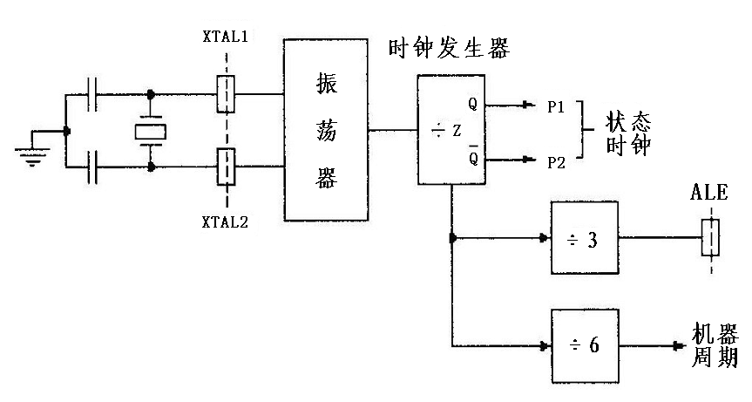
÷2
图 80C51单片机的时钟电路

Slide 4
只需要在片外通过XTAL1和XTAL2引脚跨接晶体振荡器和微调电容，形成反馈电路，振荡器即可工作。
振荡器的工作可以由PD位（特殊功能寄存器PCON中的一位）控制。当 PD置1时，振荡器停止工作，系统进入低功耗工作状态。
振荡器的工作频率一般在1.2～12 MHz之间，由于制造工艺的改进，有些单片机的频率范围正向两端延伸，高端可达40 MHZ，低端可达0Hz。
在由多片单片机组成的系统中，为了使各单片机之间时钟信号的同步，应当引入唯一的公用外部脉冲信号作为各单片机的振荡脉冲。

Slide 5
当由外部输入时钟信号时，外部信号接入XTAL1端，XTAL2端悬空不用。对外部信号的占空比没有要求，高/低电平持续时间应不小于 20 ns。
内部时钟发生器
内部时钟发生器实质上是一个2分频的触发器。其输入由振荡器引入的，输出为两个节拍的时钟信号。输出的前半周期，节拍1（P1）信号有效；后半周期，节拍2（P2）信号有效。每个输出周期为一个计算机CPU的状态周期，即时钟发生器的输出为状态时钟。每个状态周期内包括一个P1节拍和一个P2节拍，形成CPU内的基本定时时钟。
ALE信号
一般地说，状态时钟经过3分频之后，产生ALE引脚上的信号输出。

Slide 6
2.4.2 时序定时单位
单片机执行指令是在时序电路的控制下一步一步进行的。时序是用定时单位来说明的。80C51的时序定时单位共有4个：振荡周期/节拍、时钟周期/状态、机器周期和指令周期。单片机各周期的关系见图所示。

Slide 7
指令周期
机器周期
机器周期
S₁
S₂
S₃
S₄
S₅
S₆
S₁
S₂
S₃
S₄
S₅
S₆
P₁
P₂
P₁
P₂
P₁
P₂
P₁
P2
P₁
P₂
P₁
P₂
P₁
P₂
P₁
P₂
P₁
P₂
P₁
P₂
P₁
P₂
P₁
P₂
OSC
振荡周期
时钟周期/状态周期
图 80C51单片机各种周期的相互关系

Slide 8
（1）振荡周期/节拍P
为单片机提供定时信号的振荡脉冲的周期称为振荡周期。振荡周期也称为节拍P。
（2）时钟周期/状态周期/状态S
时钟周期是振荡周期的两倍，又称状态周期或状态S。一个状态S有两个节拍，其前半周期对应的节拍叫P1，后半周期对应的节拍叫P2 。
（3）机器周期
通常将完成一个基本操作所需的时间称为机器周期。 80C51采用定时控制方式，因此它有固定的机器周期。

Slide 9
规定一个机器周期的宽度为6个状态，并依次表示为S1～S6。由于一个机器周期共有12个振荡脉冲周期，因此机器周期就是振荡脉冲的12分频。
当振荡脉冲频率为 12 MHZ时，一个机器周期为 lμS；当振荡脉冲频率为6MHZ时，一个机器周期为2 μS。
机器周期是单片机的最小时间单位。
（4）指令周期
执行一条指令所需要的时间称为指令周期。它是最大的时序定时单位。80C51的指令周期根据指令的不同，可包含有一、二、三、四个机器周期。

Slide 10
例如，设单片机外接晶振为12MHz时，则单片机的四个周期的具体值为：
振荡周期＝1/12MHz＝1/12μs＝0.0833μs
时钟周期＝1/6μs＝0.167μs
机器周期＝1μs
指令周期＝1～4μs

Slide 11
2.4.3. 80C51指令时序
80C51共有111条指令，全部指令按其长度可分为单字节指令、双字节指令和三字节指令。
几种典型单机器周期和双机器周期指令的时序。
.单机器周期指令
双字节时，执行在S1P2开始，操作码被读入指令寄存器；在S4P2时，再读入第二个字节。单字节时，执行在S1P2开始，操作码被读入指令寄存器；在S4P2时仍有读操作，但被读入的字节（即下一操作码）被忽略，且此时PC并不增量。
以上两种情况均在S6P2时结束操作。

Slide 12
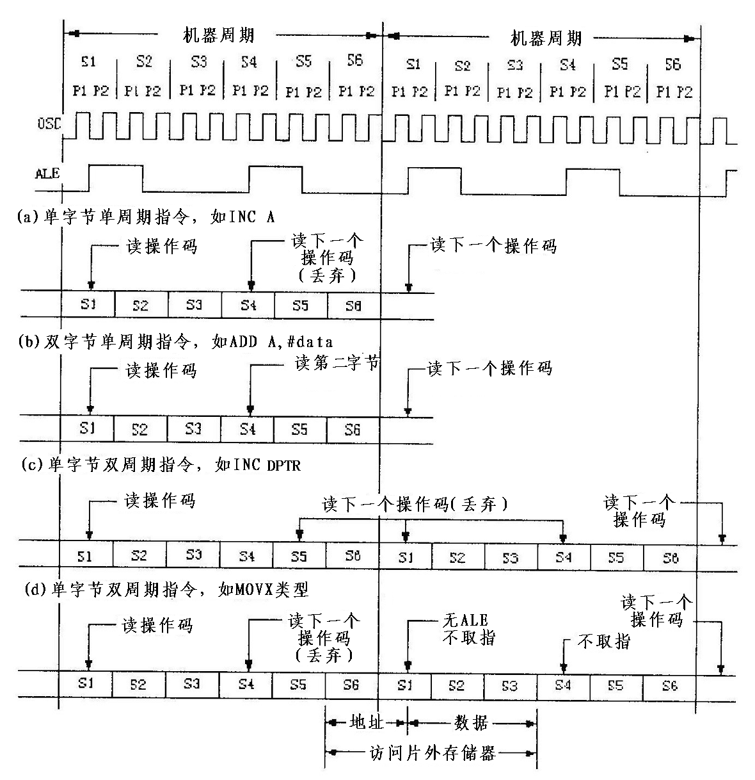
图 80C51单片机典型指令时序

Slide 13
.双机器周期指令
单字节第一种情况：执行在S1P2开始，在整个两个机器周期中，共发生四次读操作，但是后三次操作都无效。
单字节第二种情况：执行在S1P2开始，操作码被读入指令寄存器；在S4P2时，再读入的字节被忽略。由S5开始送出外部数据存储器的地址，随后是读或写的操作。在读、写期间，ALE不输出有效信号。在第二个机器周期，片外数据存储器也寻址和选通，但不产生取指操作。
一般，算术/逻辑操作发生在节拍1期间，内部寄存器对寄存器的传送发生在节拍2期间。
图中的ALE信号是为地址锁存而定义的，该信号每有效一次对应单片机进行一次读指令操作。ALE信号以振荡脉冲六分之一的频率出现，因此在一个机器周期中，ALE信号两次有效，第一次在S1P2和S2P1期间，第二次在S4P2和S5P1期间，有效宽度为一个状态周期S。
单字节或双字节指令可能是单机器周期或双机器周期的，三字节指令是双机器周期的，乘除指令是四个机器周期的。

Slide 14
（1）单字节单周期指令（如 INC A）
只需进行一次读指令操作。当第二个ALE有效时，由于PC没有加1，所以读出的还是原指令。
（2）双字节单周期指令（如 ADD A，＃data）
ALE的两次读操作都是有效的，第一次是读指令操作码，第二次是读指令第二字节#data。
（3）单字节双周期指令（如 INC DPTR）
两个机器周期共进行四次读指令的操作，但其中后三次的读操作全是无效的。
(4) 单字节双周期指令（如MOVX）
MOVX类指令情况有所不同。因为执行这类指令时，先在ROM读取指令，然后对外部RAM进行读/写操作。第一机器周期时，与其它指令一样，第一次读指令（操作码）有效，第二次读指令操作无效。第二周期时，进行外部RAM访问，此时与ALE信号无关，因此不产生读指令操作。

Slide 15
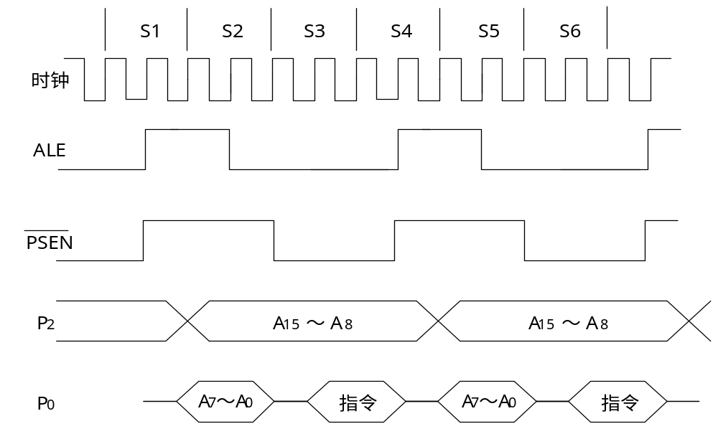
2.4.5 访问外部ROM和RAM的时序
1.访问外部ROM的时序
图 访问外部ROM的时序

Slide 16
对外部程序存贮器的访问使用/PSEN作读选通信号，当从外部程序存贮器读取指令时，需要使用16位地址，且高8位地址从从P2口输出，并且在整个机器周期内保持不变。

Slide 17
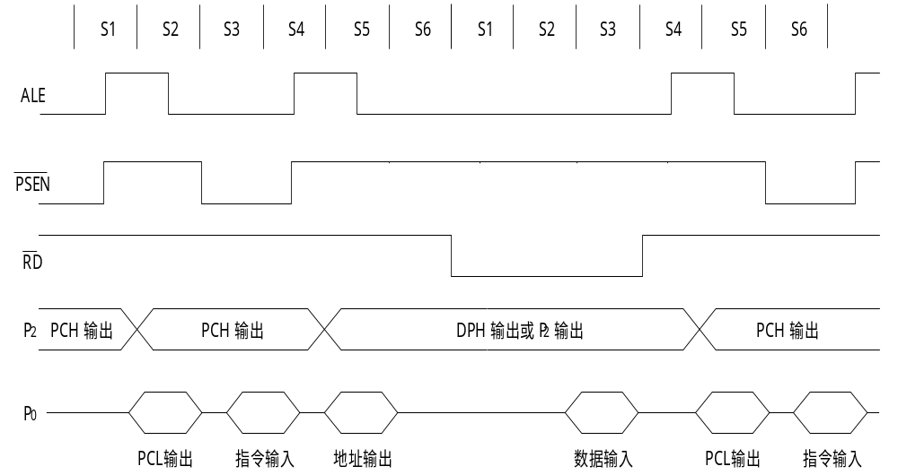
2.访问外部RAM的时序
DPH输出/P2输出
图 访问外部RAM的时序

Slide 18
2.5 80C51单片机的工作方式
80C51单片机有复位、程序执行、低功耗、编程和校验等几种工作方式。

Slide 19
2.5.1复位方式
⒈ 复位操作
复位是单片机的初始化操作，其主要功能是把PC初始化为0000H，使单片机从0000H单元开始执行程序。当由于程序运行出错或操作错误使系统处于死锁状态时，为摆脱困境，可以按复位键以重新启动，也可以通过WDT看门狗定时器来强迫复位（WDT可在单片机系统受干扰使程序不能正常运行时，自动产生复位信号。目前不少集成电路厂家已生产集成WDT芯片，如DALLAS公司生产的DS1232芯片就是使用较多一种集成WDT。 ）。
除PC之外，复位操作还对其它一些特殊功能寄存器有影响。

Slide 20
表 特殊功能寄存器SFR的复位状态
特殊功能寄存器
初始状态
特殊功能寄存器
初始状态
ACC/A
00H
TMOD
00H
B
00H
TCON
00H
PSW
00H
TH0
00H
SP
07H
TL0
00H
DPL
00H
TH1
00H
DPH
00H
TL1
00H
P0～P3
FFH
SBUF
xxxxxxxxB
IP
xx0000000B
SCON
00H
IE
0x000000B
PCON
0xxx0000B

Slide 21
复位操作还对单片机的个别引脚信号有影响。例如在复位期间，ALE和/PSEN信号变为无效状态，即 ALE=0， /PSEN =l。
⒉ 复位信号及其产生
⑴ 复位信号
RST引脚是复位信号的输入端。复位信号是高电平有效，
其有效时间应持续24个振荡周期(即2个机器周期) 以上。
若使用频率为6MHz的晶振，则复位信号应持续4µs以上。

Slide 22
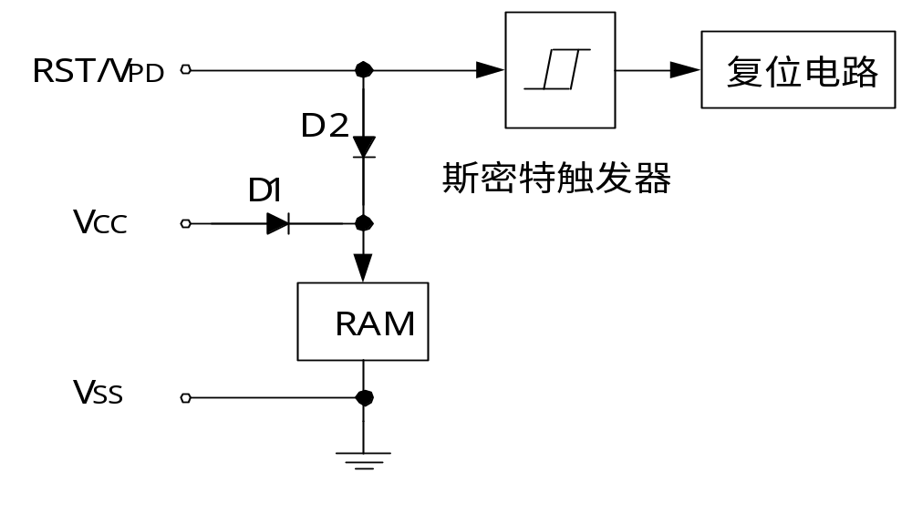
图 复位电路逻辑图

Slide 23
整个复位电路包括芯片内、外两部分。
外部电路产生的复位信号（RST）送施密特触发器，再由片内复位操作。有上电自动复位、按键复位两种方式。
上电自动复位是通过外部复位电路的电容充电来实现的，这样只要电源的上升时间不超过1ms，就可以实现上电自动复位，即接通电源就完成了系统的复位初始化。
按键复位有电平方式和脉冲方式两种。其中按键电平复位是通过使复位端经电阻与Vcc电源接通而实现的。而按键脉冲复位则是利用RC微分电路产生的正脉冲来实现的。
这里的电路图中，电阻电容参数适用于6MHz晶振，能保证复位信号高电平持续时间大于2个机器周期。

Slide 24
22μF C₁
22μF C₁
Vcc
Vcc
Vcc
RST
RST
RST
80C51
80C51
80C51
R₁
1KΩ
R₂
200Ω
R₁
1KΩ
C₁ C₂
22μF
R₁
R₂
1KΩ
（a）上电复位电路
（b）按键电平复位电路
（c）按键脉冲复位电路
图 几种复位电路

Slide 25
2.5.2 程序执行方式
程序执行方式是单片机的基本工作方式。由于复位后PC＝0000H，因此程序执行总是从0000H开始的。一般在0000H开始的单元中存放一条无条件转移指令，以便跳转到实际主程序的入口去执行。
比如：
ORG 0000H
SJMP MAIN ；转主程序

Slide 26
2.5.3 低功耗工作方式
80C51有两种低功耗方式，即待机/空闲（IDLE）方式和掉电（Power down)保护方式。
待机方式和掉电保护方式都是由电源控制寄存器（PCON）的有关位来控制的。
80C51掉电保护的一般做法是：先将有用数据转存到内部RAM中，然后接通备用电源供电，备用电源由单片机的RST/V_{PD}接入，备用电源V_{PD}与电源V_{CC}的切换电路由D1和D2两只二极管组成，当电源电压V_{CC} 高于引脚RST/V_{PD} 引脚的备用电源电压时，D1导通，D2截止，内部RAM由V_{CC}电源供电。而当V_{CC}电源降至备用电源电压以下时，则D1截止，D2导通，内部RAM由备用电源供电。此时单片机即进入掉电保护方式。）。

Slide 27
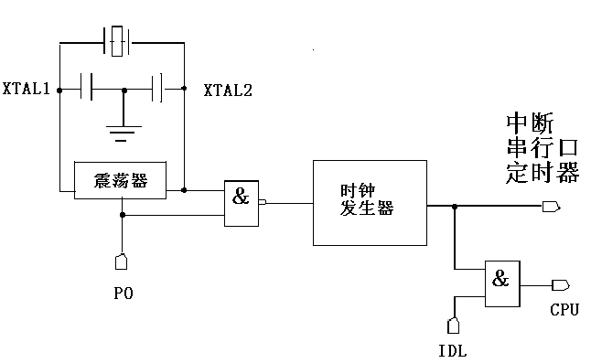
/PD
/IDL
图 80C51待机和掉电方式内部结构

Slide 28
电源控制寄存器PCON是一个逐位定义的8位寄存器，其格式如下：
其中：
SMOD：波特率倍增位，在串行通讯时使用。
GF1、GF0：通用标志位1、0。
PD：掉电方位式，PD＝1，则进入掉电方式。由上图可知，此时时钟冻结。
IDL：待机方式位，IDL＝1，则进入待机方式。这时CPU因无时钟控制而停止运作。
若同时向PD和IDL两位写1，则PD优先。
⒈ 待机方式
⑴ 使用指令使PCON寄存器IDL位置1，则80C51进入待机方式。
SMOD － － － GF1 GF0 PD IDL

Slide 29
由上面的80C51单片机低功耗方式的内部结构图中可看出这时振荡器仍然运行，并向中断逻辑、串行口和定时器/计数器电路提供时钟，中断功能继续存在 。
向CPU提供时钟的电路被阻断，因此CPU不能工作，与CPU有关的如SP、PC、PSW、ACC以及全部通用寄存器都被冻结在原状态。
⑵ 可以采用中断方式或硬件复位方法退出待机方式。
在待机方式下，若产生一个外部中断请求信号，在单片机响应中断的同时，PCON.0位（IDL位）被硬件自动清‘0’， 单片机就退出待机方式而进入正常工作方式。在中断服务程序中安排一条RETI指令，就可以使单片机恢复正常工作，从设置待机方式指令的下一条指令开始继续执行程序。

Slide 30
PCON的两个通用标志位GF1和GF0，可用来指示中断是在正常运行期间，还是在待机方式期间发生的。如，待机方式的启动指令也可同时把其中一个或两个通用标志位置1，各中断服务程序根据对此二个标志的检查结果，就可判断出中断是在什么情况下发生的。

Slide 31
⒉ 掉电保护方式(Power Down Mode)
⑴PCON寄存器的PD位控制单片机进入掉电保护方式。
当80C51检测到电源故障时，除进行信息保护外，还应把PCON.1(PD)位置‘1’，使之进入掉电保护方式。此时单片机一切工作都停止，只有内部RAM单元的内容被保护。
⑵ 只能依靠复位退出掉电保护方式。
80C51备用电源由RST/VPD端引入。当Vcc恢复正常后，只要硬件复位信号维持10ms，就能使单片机退出掉电保护方式，CPU则从进入掉电方式的下一条指令开始重新执行程序。

Slide 32
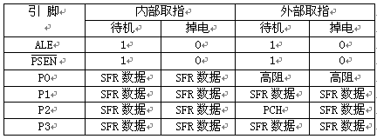
表 待机和掉电保护方式时引脚状态

Slide 33
由上表可知，80C51处于掉电方式时，ALE和/PSEN引脚输出均为低电平。这样设计的目的主要是为了便于在掉电方式下撤消对片内RAM以外电路的供电，从而进一步降低功耗。如果在执行片内程序时启动了掉电方式，那么各引脚将继续输出其相应的SFR的内容。即使80C51由片外程序进入掉电方式，P1~P2口也输出其SFR的数据，但P0口处于高阻状态。
掉电方式下，Vcc供电可降至2V。

Slide 34
2.5.4 编程方式（*：选学内容，不做考试要求）
对于片内具有EPROM型程序存储器的87C51(87C52) 和片内具有闪速存储器的89C51 (89C52) 、78E51 (78E52) 等单片机可以通过编程来修改程序存储器中的程序。
89C51内部有一个4KB的Flash EEROM。编程接口可接收高电压(12V) 或低电压(Vcc) 的允许编程信号。低电压编程方式可以很方便地与89C51内的用户系统进行编程；而高压编程方式则可与通用的EPROM编程器兼容。对于这二种编程方式的芯片面上的型号和片内特征字节的内容不同。
⒈ 闪速存储器编程方式
表A列出了89C51闪速存储器的编程、校验、写锁定位等时的逻辑电平。

Slide 35
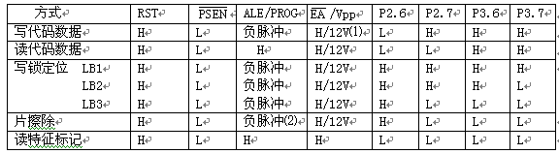
表A 89C51闪速存储器的编程方式

Slide 36
注意：⑴ 根据特征字节(地址为032H) 的内容选择合适的编程电压(VPP=12V或5V)
⑵ 片擦除操作时，要求PROG的脉冲宽度为10ms。
⒉ 闪速存储器编程
⑴ 在对89C51编程前，地址、数据、控制信号必须按表A和图A设置。
对89C51的编程的步骤如下：
在地址线上输入要编程存储器单元地址。
在数据线上输入要写入的数据。
按图B的要求输出编程和校验的时序。
对于高压编程模式，将VPP升至12V。

Slide 37
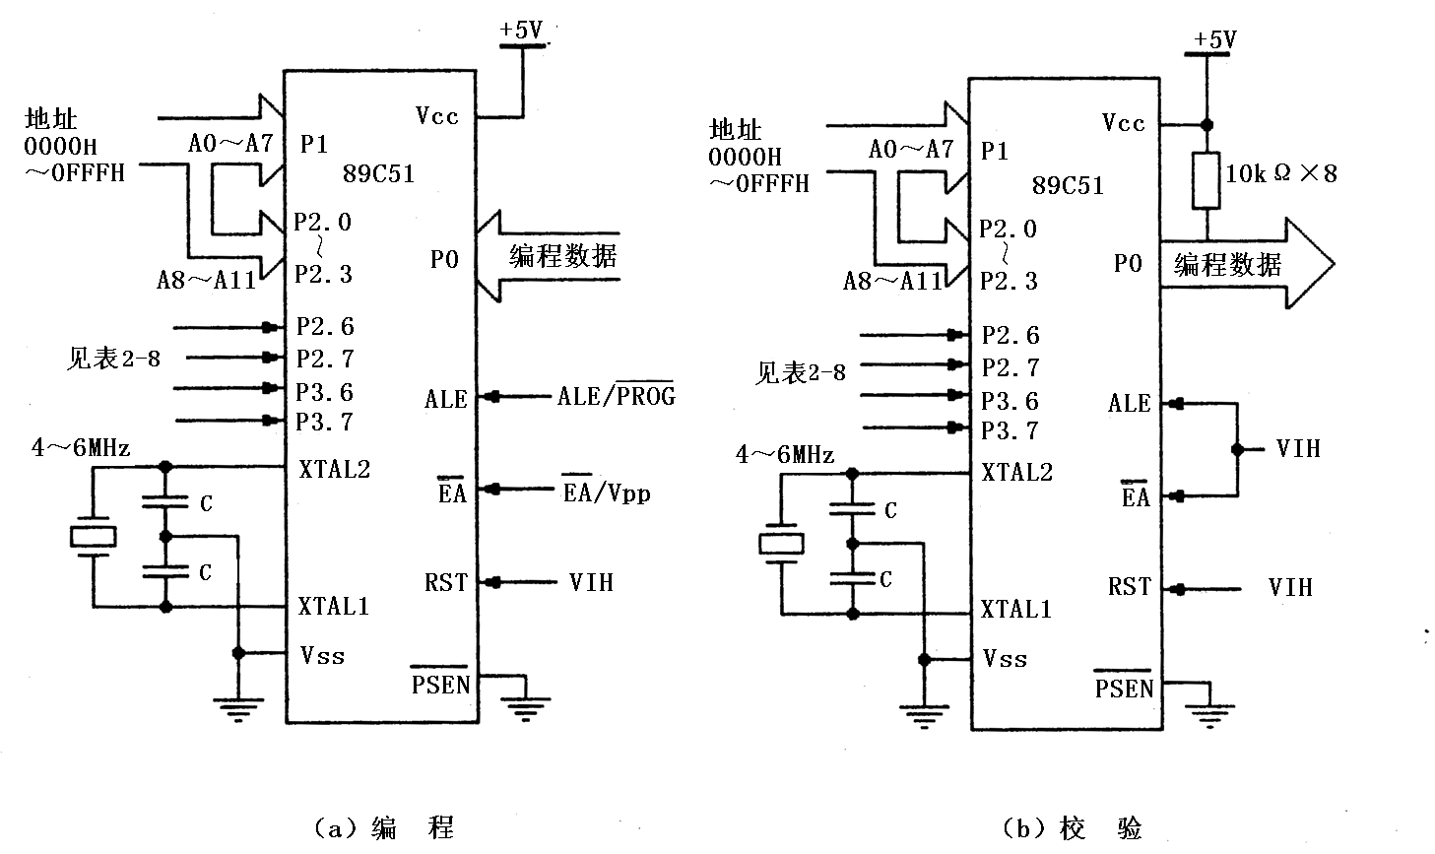
见表A
见表A
图A 89C51的闪速存储器编程和校验

Slide 38
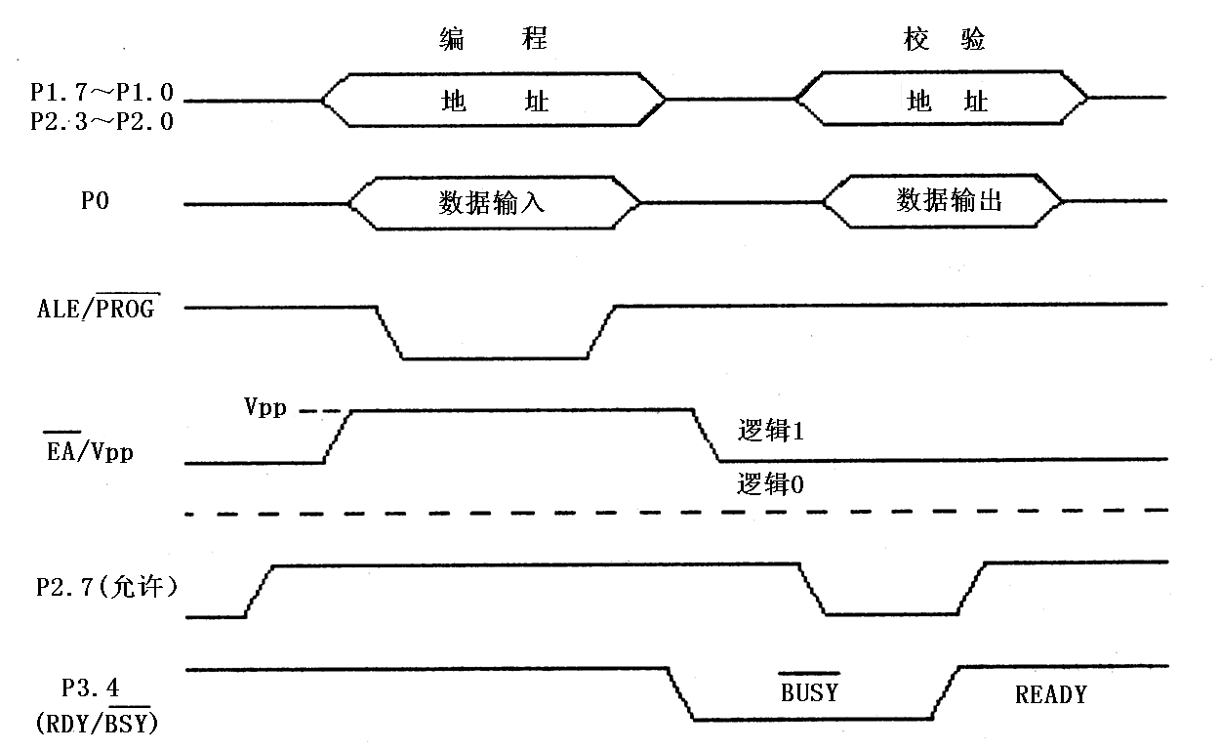
图B 89C51的闪速存储器的编程和校验

Slide 39
每对Flash存储阵列写入一个字节或每写入一个程序加密位，要向ALE/PROG输出一个编程脉冲。
改变地址和数据，重复以上几步操作，直至目标程序(OBJ文件) 结束。
字节写周期是自动定时的，一般不超过1.5ms 。
⑵ 查询数据
89C51可以通过数据查询来检测一个写周期是否结束。若数据未写完，则从P0.7引脚上读到的是该数据的最高位的反码。当写周期结束后，读出值即为写入值。
⑶ 准备好/忙(RDY/BSY) 信号
从图B中可看出，编程期间ALE(/PROG)为高电平后，P3.4引脚被拉成低电平，表示BUSY编程结束后，ALE(/PROG)为低电平，表示READY 。

Slide 40
⑷ 编程校验
如果锁定位LB1和LB2没有被编程，代码数据则可读回，用来校验。锁定位不能直接被校验，只能通过观察它们的功能是否被允许而间接得到证实。
⑸ 芯片擦除
通过正确的控制信号的组合，并保持ALE/PROG引脚脉冲宽度(低电平) 约10ms，则可对EEPROM阵列和三个锁定位进行电擦除，擦除后代码阵列全为”1” 。注意，在对程序存储器进行重新编程前必须执行片擦除操作。
⑹ 读特征字节
89C51单片机内有三个特征字节，地址为030H、031H和032H，分别用来指示该器件的生产厂商、型号和编程电压。

Slide 41
比如：
( 030H)=1EH 表示ATMER公司生产。
(031H)=51H 表示型号为89C51
=61H 表示型号为89LV51
(032H)=FFH 表示编程电压为12V
=05H 表示编程电压为5V
⒊ 程序锁定位的功能和编程
80C51片内有三个锁定位，但不含密码阵列。其编程状况和特点参见表B。当第一级加密时，逻辑电压被取样并锁存。在复位期间，若器件为上电而不是复位，则锁存器内容初始化为一个随机值，直到复位操作结束。
锁定位的编程参照表B的逻辑电平进行。

Slide 42
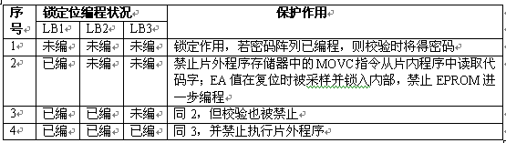
表B 89C51程序锁定位不同的编程状态及其特点

Slide 43
2.6 布尔（位）处理器
在80C51单片机中，与字节处理器相对应，还特别设置了一个结构完整、功能极强的布尔（位）处理器。位处理器在开关决策、逻辑电路仿真和实时控制方面非常有效。
位处理器系统包括以下几个功能部件：
⑴ 位累加器：借用进位标志位CY/C。在布尔运算中CY是数据源之一，又是运算结果的存放处，位数据传送的中心。根据CY的状态实现程序条件转移：JC rel、JNC rel、JBC rel

Slide 44
⑵位寻址的RAM：内部RAM位寻址区中的0～127位(20H～2FH)；
⑶位寻址的寄存器：特殊功能寄存器（SFR）中的可以位寻址的位。
⑷位寻址的I/O口：并行I/O口中的可以位寻址的位(如P1.0)。
⑸位操作指令：位操作指令可实现对位的置位、清0、取反、位状态判跳、传送、位逻辑运算、位输入/输出等操作。

Slide 45
小结
本章主要介绍了80C51单片机的硬件结构及特点。其主要内容有：
1、80C51单片机的逻辑结构及信号引脚
2、80C51单片机的存贮器
3、80C51单片机并行I/O口P0~P3
4、 80C51单片机的时钟电路与时序
5、80C51单片机的工作方式
6、布尔处理器

Slide 46
课外作业一：
1. 堆栈指示器SP的作用是什么? 80C51单片机的堆栈的容量不能超过多少个字节?
2. 什么是指令周期? 什么是机器周期? 80C51的一个机器周期包括多少时钟周期?
3. MOV P1, #0FFH应当理解为输出全“1”到P1口，还是理解为从P1口读引脚（输入）的预备动作呢？
4. 把累加器写成A与写成ACC有何不同？

Slide 47
问题讨论
Q1：MOV P1, #0FFH应当理解为输出全“1”到P1口，还是理解为从P1口读引脚（输入）的预备动作呢？
Q2：把累加器写成A与写成ACC有何不同？

Slide 48
Ans1：若所接外设为单纯输出设备，则理解为送出全“1”信号；若所接外设为单纯输入设备，则理解为读并行口数据之前的预备动作。
Ans2：A和ACC虽指同一个寄存器，但在指令中它们是有区别的。ACC在汇编后的机器指令中必有一个字节的操作数是ACC的字节地址0E0H，A则隐含在指令操作码中。所以，符号中的A不能用ACC代替；反之，特殊功能寄存器直接寻址和位名称寻址要用ACC，而不能用A代替。

Slide 49
实际应用问题思考
使用80C51单片机设计一能能驱动一只LED发光二极管发光的小型应用系统(包括硬件和软件两大部分)。
要求：
1.若P1.0用作控制LED发光的控制线，试画出完整硬件原理图(设软件已事先写入80C51，按设计的原理图连接各器件的连线，若连线无误打开电源后硬件系统就可以正常工作)；
2.编写一个能使LED连续间断闪亮的程序(C51或80C51汇编语言编写程序)。

Slide 50
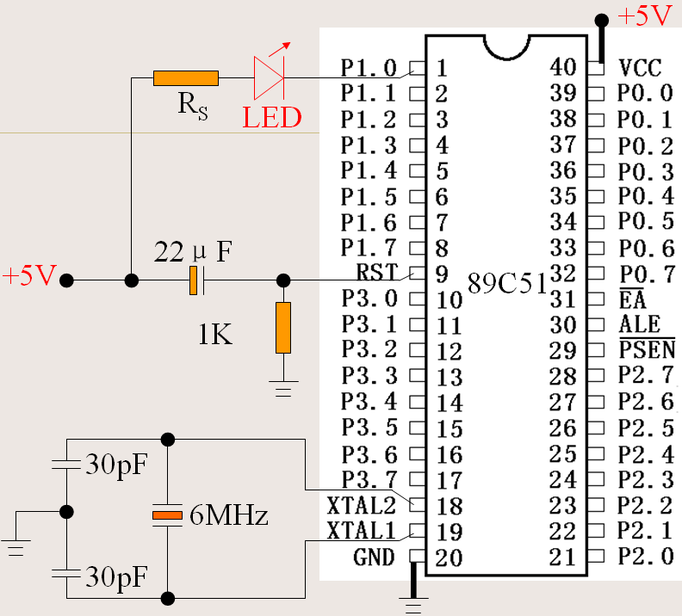
1.硬件原理图
(MCU可使用与80C51兼容、内含4K Flash、美国Atmel公司出产的89C51芯片)
?

Slide 51

关于限流电阻R_{s}的计算：
根据发光二极管的参数确定，以北京光电器件厂出产的LED为例，三个典型基本参数如下：
典型工作电流I：10mA
最大工作电流I_{max}=20mA
LED导通电压V_{LED}=1.7V
硬件工作时，LED导通时，通过LED的电流不能超过20mA，一般LED导通为几mA～10mA为宜。
根据以上参数及要求，限流电阻的近似计算：
I_{s} ≈(5-V_{LED})/R_{s}
若取I_{s} =5mA，则由上面公式，可计算出R_{s}:
R_{s}=(5-1.7)/(5×10⁻³)=660Ω

Slide 52
2.程序编写
1) 使用80C51的C语言编写(C51)
#include<reg51.h>
#include<intrins.h>
#include<stdio.h>
sbit clk=P1^0;
main()
{unsigned int i;
do{
clk=!clk;
for(i=0;i<100;i++)
_nop_();
}while(1);
}

Slide 53
2) 使用80C51汇编语言编写
ORG 100H
LOOP: CPL P1.0
MOV A,#FFH
LOOP1: NOP
SJNZ LOOP1
SJMP LOOP
END
注：对于80C51的应用软件开发，有专门的开发工具，如KEIL C51就是一种支持80C51系统列MCU的 C语言和汇编语言开发的集成开发环境，其用法与Visual Ｃ++非常相似。

